Slide 1

Problèmes de satisfaction de contraintes
ENSC 2ème année
Jean-Marc Salotti

Slide 2
Sommaire
Problème de satisfaction de contraintes
Exemples de problèmes
Méthode de résolution
Exercices

Slide 3
1. Problème de satisfaction de contraintes
CSP = Constraints Satisfaction Problems
Problème défini par :
Un ensemble V de variables X1..Xn dont on cherche les valeurs dans des ensembles généralement finis.
Un ensemble C de contraintes associées à ces variables.
Problème dit « consistant » s’il existe une affectation de ces variables qui vérifie toutes les contraintes.

Slide 4
2. Exemples de CSP
Problème des 8 reines :
Comment placer 8 reines sur un échiquier 8x8 sans qu’aucune ne soit en prise avec une autre ?
8 variables avec 8 valeurs possibles de 1 à 8
Contrainte :
Quelles que soient 2 reines a,b de l’échiquier placées en (a,i) et (b,j) avec a<>b, alors i<>j (pas la même ligne), (a-i) <> (b-j) et (a+i)<>(b+j) (pas les mêmes diagonales).

Slide 5
Problème d’emploi du temps
Soient X1 modules d’un programme de formation définis par un nombre d’heures à effectuer et un domaine de compétence, X2 enseignants ayant des compétences prédéfinies, des dates et horaires X3 et X4 salles. Comment établir l’emploi du temps, c’est-à-dire affecter à chaque date et heure un cours, une durée, un enseignant et une salle.
Contraintes :
Les cours ne peuvent être programmés que pendant les jours ouvrables entre 8h et 18h entre le 15 septembre et le 20 décembre.
1 créneau de 1h et 1 créneau de 3h de chaque cours par semaine (CM et TP).
1 enseignant ne peut donner 2 cours en même temps.
1 salle ne peut servir à 2 cours en même temps.
L’enseignant Dupont n’est pas disponible le lundi.
La salle S1 ne peut être utilisée que pour les CM.
La salle S2 ne peut être utilisée que pour les TP.
…

Slide 6
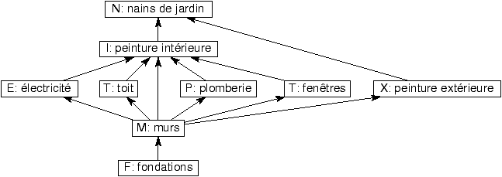
Problème d’affectation de tâches
Soient un ensemble de tâches de durée connue nécessitant chacune des outils différents et un ensemble de travailleurs disponibles, comment attribuer les tâches de façon optimale pour minimiser la durée totale de la production ?
Contraintes :
Ordonnancement des tâches définies par un graphe (=> chemin critique), nombre limité d’outils, pauses règlementaires toutes les deux heures, etc.

Slide 7
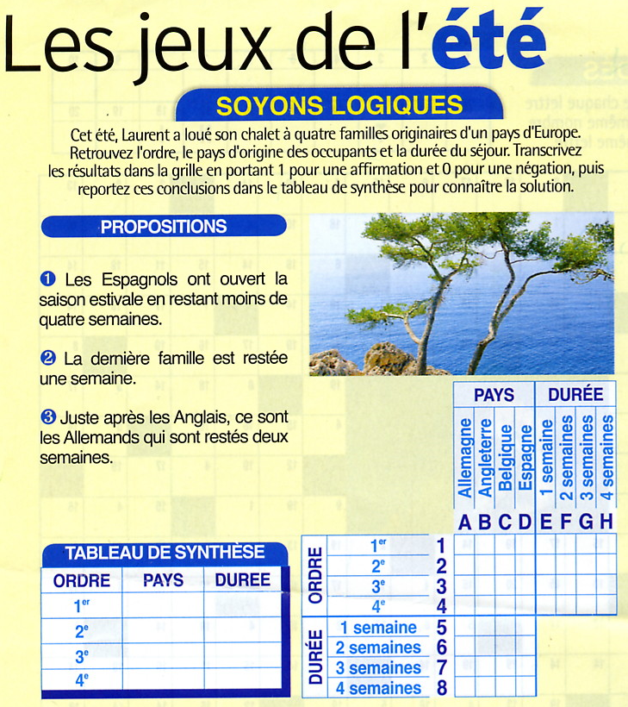

Slide 8
3. Méthode de résolution
3.1 Approche classique GPS :
Définition d’un état : un vecteur composé des n variables à affecter
Etat initial : aucune variable affectée
Etat final : affectation de toutes les variables
Actions possibles : choisir une variable et l’affecter à une valeur
recherche d’un chemin dans l’espace d’états pour passer de l’état initial à l’état final.
Spécificités des problèmes CSP :
1 seule variable à affecter pour obtenir les successeurs d’un état (l’espace d’états est toujours entièrement accessible).
Stratégie de sélection de la variable à affecter : la plus contrainte d’abord.
Solution à profondeur fixe égale au nombre de variables à affecter.
Exploration en profondeur d’abord.

Slide 9
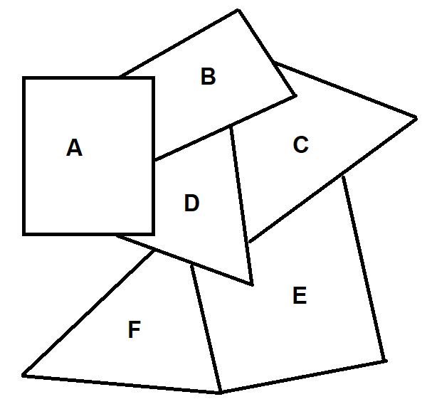
3.2 Exemple applicatif
Exemple de problème de satisfaction de contraintes :
Soit 7 régions A, B, C, D, E, F et G représentées sur une carte, dont certaines ont une frontière commune (AB,AD,BC,BD,CD,CE,DE,DF,EF). Soient 3 couleurs rouge, vert et bleu. Si cela est possible, proposez une couleur pour chaque région de sorte qu'il n'y ait jamais 2 régions voisines qui soient de la même couleur.

Slide 10
Modélisation du problème :
Il y a 7 variables.
Le domaine de définition de chaque variable est {rouge,vert,bleu}
Les contraintes peuvent être définies par la proposition suivante, toujours vraie :
ꓯ X et Y 2 régions, voisins(X,Y) => not (couleur(X)=couleur(Y))
avec voisins(X,Y) fonction booléenne qui renvoie vrai Ssi X et Y ont une frontière commune et couleur(X) qui renvoie la couleur attribuée à la région X.

Slide 11
A | B | C | D | E | F
A | B | C | D | E | F
 |  |  | R
A | B | C | D | E | F
 |  |  | V
A | B | C | D | E | F
 |  |  | B
A | B | C | D | E | F
 | V |  | R
A | B | C | D | E | F
 | B |  | R
A | B | C | D | E | F
 | R |  | R
A | B | C | D | E | F
B | V | B | R | V | B

Slide 12
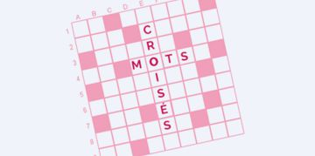
4. Exercices
Mots croisés :
Variables : les mots de la grille
Contraintes : les mots doivent correspondre aux définitions, avoir le bon nombre de lettres et partager des lettres avec les autres mots.
Etat initial : grille vide
Etat final : grille pleine
Algorithme classique CSP.
Quelle stratégie pour sélectionner la variable à affecter à chaque étape ?
=> le mot le plus contraint (définition la plus simple, ou mot avec le plus de lettres déjà posées)
= stratégie humaine !

Slide 13
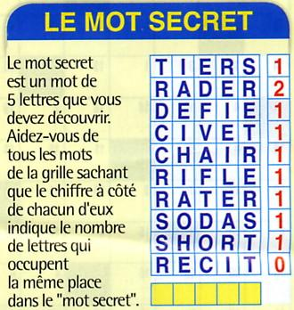
Proposez une méthode de résolution de ce problème par ordinateur.

Slide 14
Réponses à apporter :
- Quelle structure de données proposez-vous pour modéliser un état du problème ?
- Quel est l'état initial ?
- Comment est caractérisé l'état final ?
- Donnez les grandes lignes de la fonction "successeur" permettant de trouver les états suivants d'un état donné.
- Quelles sont les grandes lignes de la fonction permettant de vérifier qu'un état est consistant par rapport aux contraintes du problème ?
- Au niveau de la fonction successeur, quelle stratégie proposez-vous pour déterminer le choix de la lettre à placer ?

Slide 15
Problème de l’adition
On considère le problème de l'affectation d'un chiffre entre 0 et 9 aux variables D,E,U,X,S,P,T,N et F, pour que le résultat de l'opération suivante soit exact :
DEUX + SEPT = NEUF
avec comme contrainte que chaque variable ait une valeur différente des autres.
Donnez les grandes lignes d'une méthode de résolution de ce problème par un programme informatique en vous inspirant de techniques connues pour résoudre des problèmes similaires.

Slide 16
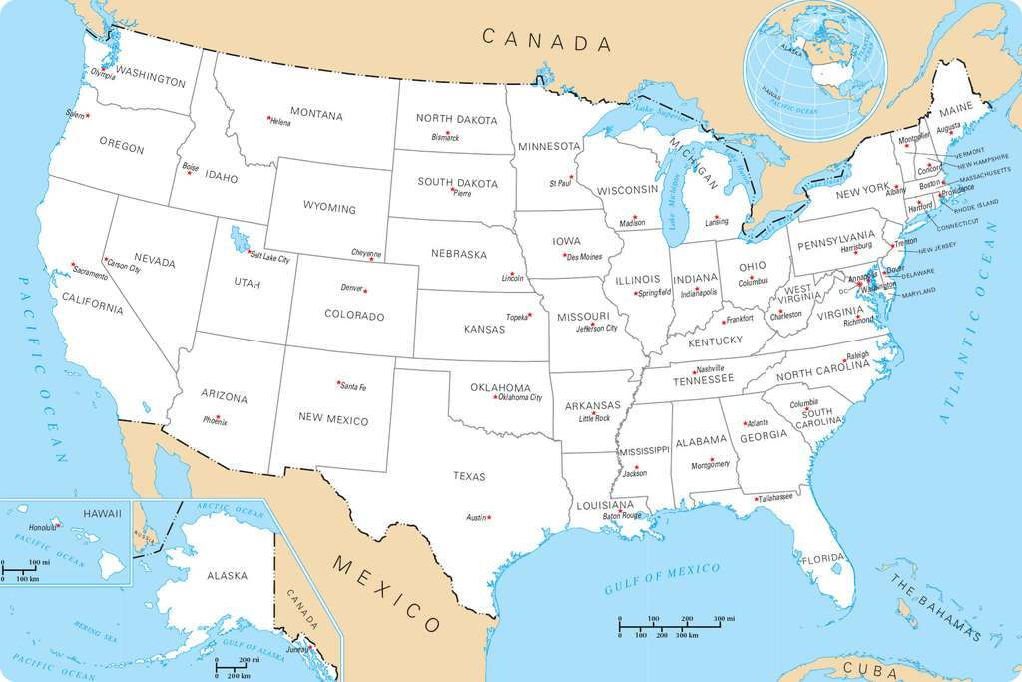
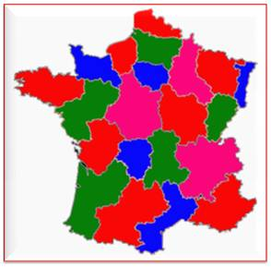
Problème des 4 couleurs
On peut colorier les régions françaises avec 4 couleurs en évitant que deux régions voisines soient de la même couleur.
Proposez une méthode pour colorier les Etats Américains en rouge, vert, bleu, jaune, en respectant cette contrainte.

